Slide 1
Тригонометрические функции. Синус.
Урок в 11 классе

Slide 2
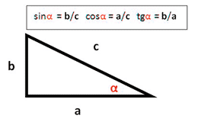
Определение синуса и косинуса
Определение синуса и косинуса острого угла прямоугольного треугольника
Синус и косинус угла задаётся на основе соотношений в прямоугольном треугольнике.
Синус угла определяется как отношение противолежащего, к данному углу, катета к гипотенузе
Косинус это как отношение прилежащего катета к гипотенузе.
Чтобы не запутаться что используется с чем, можно использовать следующую ассоциацию:
Косинус – косяк – дверь – дверь приложена (прилежащий катет) к косяку. Т.е. Косинус угла это отношение прилежащего катета к гипотенузе. Ну а противолежащий достаётся синусу.

Slide 3
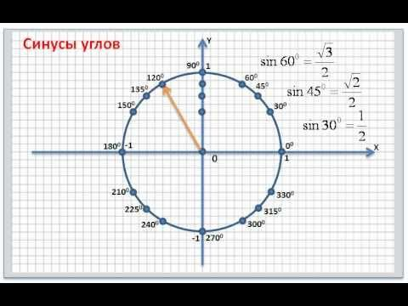
Вспомни синусы некоторых углов. Посмотри фильм.

Slide 4
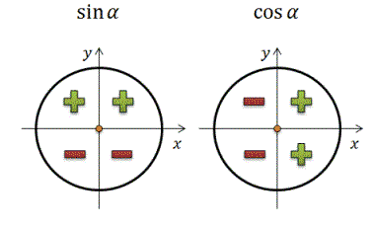
Значения и знаки синуса и косинуса
Значения и знаки синуса и косинуса
Знаки синуса по четвертям
Для нахождения значений и знака синуса на единичной окружности используется ордината или ось Y, косинуса – абсцисса или ось X.
Для их запоминания используется следующая запоминалка:
Синус - синий – синее небо. На синее небо, вверх, указывает ось Y.
Значит ось X достаётся косинусу.

Slide 5
Свойства функции синус
Областью определения функции синус является множество всех действительных чисел, т. е.
D(y) = R.
Каждому действительному числу х соответствует единственная точка единичной окружности Р_{x}, получаемая поворотом точки Р₀(1; 0) на угол, равный х радиан. Точка Р_{x} имеет ординату, равную sinх. Следовательно, для любого х определено значение функции синус.

Slide 6
Свойства функции синус
2. Множеством значений функции синус является промежуток [-1; 1], т. е. Е(у) = [-1;1]
Это следует из определения синуса: ордината любой точки единичной окружности удовлетворяет условию -1≤y≤1

Slide 7
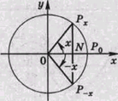
Свойства функции синус
3. Функция синус является нечетной, т. е. для любого x∈R выполняется равенство sin⁡(-x)=-sin⁡x
Пусть точка Р_{x} получена при повороте точки Р₀ на x радиан, а точка Р_{-x} получена при повороте точки Р₀ на -х радиан.
Треугольник ОР_{x}Р_{-x} является равнобедренным; ON — биссектриса угла Р_{x}ОР_{-x}, значит, ON является медианой и высотой, проведенной к стороне Р_{x}Р_{-x}. Следовательно, P_{x}N = Р_{-x}N, т. е. ординаты точек Р_{x} и Р_{-x} одинаковы по модулю и противоположны по знаку. Это означает,
что sin(-x) = -sinx.

Slide 8
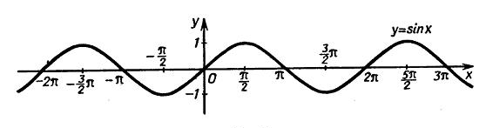
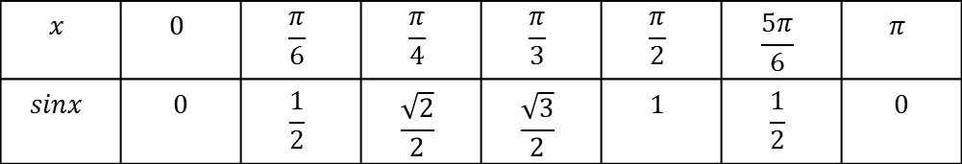

График функции синус
$$x$$ | $$0$$ | $$\frac{π}{6}$$ | $$\frac{π}{4}$$ | $$\frac{π}{3}$$ | $$\frac{π}{2}$$ | $$\frac{5π}{6}$$ | $$π$$
$$sinx$$ | $$0$$ | $$\frac{1}{2}$$ | $$\frac{\sqrt{2}}{2}$$ | $$\frac{\sqrt{3}}{2}$$ | $$1$$ | $$\frac{1}{2}$$ | $$0$$
Нули функции:
$$sinx=0 при x=πn, где n∈Z$$

Slide 9
График функции синус
Интервалы знакопостоянства:
$$sinx>0 при x∈(2πn;π+2πn), где n∈Z$$
$$sinx<0 при x∈(π+2πn;2π+2πn), где n∈Z$$

Slide 10


График функции синус
Синус возрастает на отрезках:
$$\left[−\frac{π}{2}+2πn;\frac{π}{2}+2πn\right], где n∈Z$$
Синус убывает на отрезках:
$$\left[\frac{π}{2}+2πn;\frac{3π}{2}+2πn\right], где n∈Z$$

Slide 11


График функции синус
Синус принимает наибольшее значение, равное 1
  $$при x=\frac{π}{2}+2πn, где n∈Z$$
Синус принимает наименьшее значение, равное -1
  $$при x=−\frac{π}{2}+2πn, где n∈Z$$

